Slide 1



TIẾT 3 – CHỦ ĐỀ 3

Slide 2


ÂM NHẠC
KHỞI ĐỘNG

Slide 3




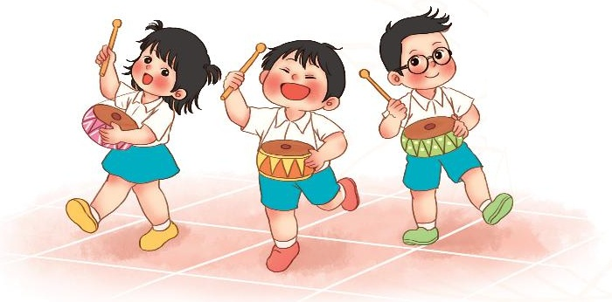



XEM TRANH ĐOÁN TÊN BÀI ĐỌC NHẠC
BAN NHẠC ĐÔ – RÊ - MI

Slide 4

Ôn tập Đọc nhạc
BAN NHẠC ĐÔ – RÊ - MI

Slide 5
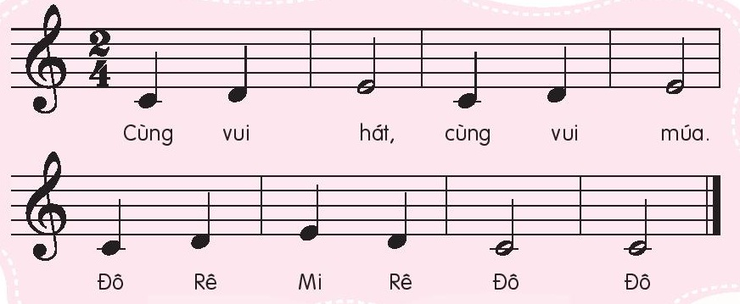
BAN NHẠC ĐÔ-RÊ-MI
Nghe giai điệu

Slide 6
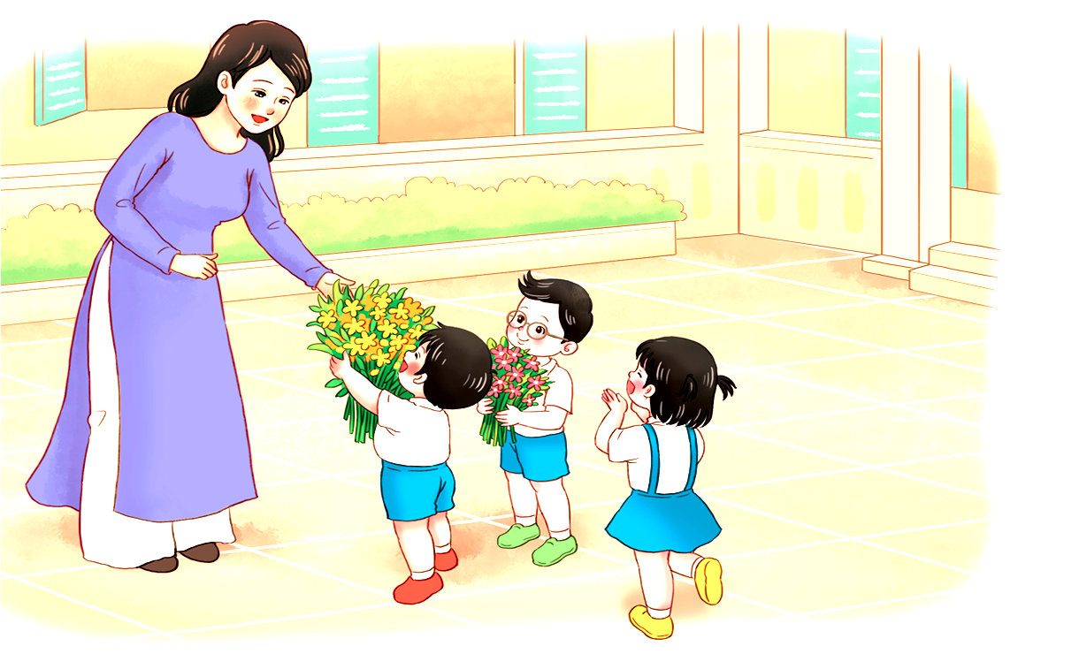
NGHE NHẠC
NHỮNG BÔNG HOA NHỮNG BÀI CA

Slide 7
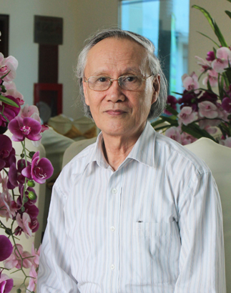
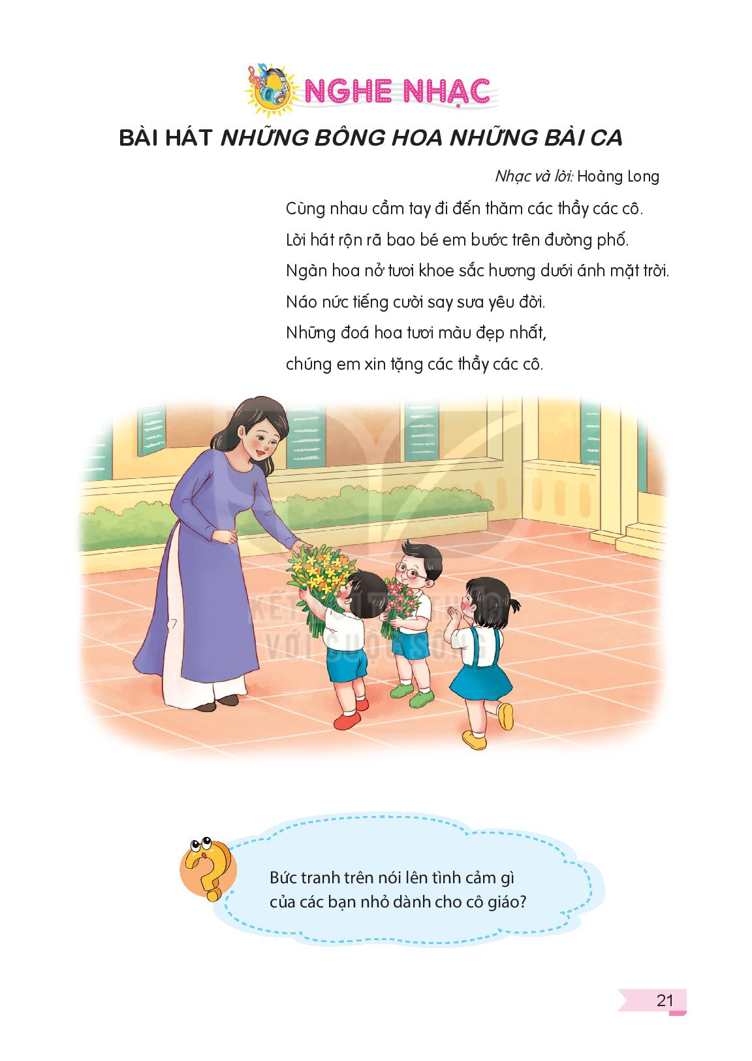
Nhạc sĩ: Hoàng Long

